Slide 1

保護者が動き出す26日前から伴走し、体験予約・入会率・継続率を同時に引き上げる
LINE公式アカウント運用のご提案
- 2026最新版 -
業界：教育（学習塾・業界汎用）

Slide 2
資料アジェンダ
この資料が言っていること：保護者の検討は、塾を探す26日前に始まっている。
塾が姿を現せるのは最後の数日だけ。その26日間を取りにいく提案です。
1
2
3
4
なぜLINEか
実態調査
全体設計
構築
S03-06
S07-12
S13-15
S16-20
5
6
7
8
配信設計
継続・工数
成果と体制
締め
S21-26
S27-28
S29-32
S33-36
全8章・36枚｜主語は「LINE公式アカウントの運用」。広告運用の提案書ではない

Slide 3

市場データ｜ニーズ全体図
出生数は8年で27.7%減った。それなのに学習塾市場は伸びている。
＝より少ない子どもから、より多くの売上を取る競争になっている。
出生数（2015→2023）
学習塾 市場規模（2020→2024）
小学校 児童数（2015→2024）
▲27.7%
+13.5%
▲9.7%
1,005,677人 → 727,277人
4,374億円 → 4,965億円
654.3万人 → 591.0万人
母数は減り続ける。競争密度が上がるのはこれから。いま必要なのは、取りこぼしを拾う設計。
⚠ 市場規模は「定義」で2倍変わる。必ず併記すること
経産省「特定サービス産業動態統計」4,965億円＝受講生500人以上の主要事業者のみ（市場の約4〜5割）。個人塾・中小は含まない。
矢野経済研究所の全体推計＝9,870億円（2023年度）。個人経営の補習塾・中小予備校まで含むため約2倍。どちらも正しく、定義が違うだけ。
出典｜厚生労働省 人口動態統計（確定数）／経済産業省 特定サービス産業動態統計（2025年3月公表・2024年確報）／文部科学省 学校基本調査（令和6年度確報）／矢野経済研究所「教育産業市場に関する調査」2024年。※提案前にe-Statで統計表を開いて数値照合すること

Slide 4
現状の構造｜塾の集客が詰まる3つの壁
広告費の多くは「予約の手前」と「予約のあと」で溶けている。
①は資金力の勝負。②③は仕組みで直せる＝広告費を増やさずに改善できる区間。
壁① 広告CPAの高騰
壁② Webでの離脱
壁③ 歩留まりの低下
・CPC 300〜800円（繁忙期・高単価ジャンルは1,200〜2,500円）
・体験申込CPA 25,000〜50,000円
・しかも塾のCPC/CPAには公的統計が存在しない
・＝適正値が誰にも見えないまま入札している
・LP CVR 2.0%＝100人来て98人が名前も残さず消える
・この98人は興味がないのではない
・「合う塾が分からない」63.5%の層（塾ナラ2025）
・＝判断材料が足りないだけ
・予約の約20%が体験に来ない（無断キャンセル・直前辞退）
・Web広告経由の入会率 40〜50%
・一方、紹介・口コミ経由は 70〜80%超
・＝同じ体験でも、来た経路で入会率が30pt違う
直すには「もっと払う」しかない
仕組みで直せる
仕組みで直せる（本提案の主戦場）
本提案が触るのは②と③だけ。LPも広告も触りません。
CPC/CPA・入会率は業界推計値（出典元の特定不可）。LP CVRはモデル値。★社内実績（CV地点別CPC/CVR/CPA）が入り次第すべて差し替える

Slide 5
エンドユーザー行動心理｜検索しているのは40代の母親
塾選び最大の苦労は「料金」ではなく「うちの子に合う塾が分からない」63.5%。
費用は9割が負担を感じつつ、6割が「妥当」。払う気はある。決められないだけ。
誰が調べているか（LINEヤフー前後検索・実測）
保護者の心の声（データの翻訳）
性別
女性 67.4%
起点KW「塾」。「塾 費用」も65.5%
「うちの子に合うのか、通ってみるまで分からない」
塾選び最大の苦労 63.5%（塾ナラ2025・n=200）
個別クエリ
女性 86〜88%
「塾 いつから通わせる」86.5%／「高校受験 塾 いつから」87.9%
「集団と個別、どっちが向いてるのか判断できない」
「情報が多すぎる」17.0%
年代
40代 52.8%
50代23.5%／30代11.1%（同音異義語ノイズ除外後）
「月謝の他に講習費がいくら乗るのか読めない」
費用に負担を感じる91.2%／一方で「妥当」57.7%（塾シル2026）
学年別の違い
30代 22.1%
「塾 費用」では30代が上昇＝小学生の保護者は30代
「本人にやる気がないのに入れても無駄では」
決定関与は保護者80.5%・子ども本人57.8%（明光2020）
→ ChatGPT調査では「母親か父親かの比率を示す公開調査は無い」だったが、検索実データで裏付けが取れた
払う気はある。合うかどうかが分からないから決められない。だから「申し込む前に、合う/合わないを見せてしまう」。
※「勧誘されそうで問い合わせできない」は一般論として語られるが、比率を示す公開調査は存在せず、前後検索でも該当クエリはヒット0件だった。本資料では論拠として使わない（配信文面の「営業電話はしません」だけ残す）。
出典｜LINEヤフー前後検索（直近1年 2022-05-09〜2023-05-14・実測）／塾ナラ2025（n=200）／塾シル・ユナイトプロジェクト2026（n=249）／明光ネットワークジャパン2020

Slide 6
本提案のスコープ｜LINEでできること・できないこと
LINE公式アカウントの運用提案です。広告運用の提案書ではありません。
「授業の質」も「合格実績」も、LINEでは作れません。作れるのは接点と歩留まりです。
LINEでできること
LINEではできないこと
✓ 保護者が動き出す26日間に、接点を持ち続ける
× 授業の質そのものを上げること
✓ 「合う/合わない」を申込前に提示する（診断）
× 合格実績をつくること
✓ 体験の無断キャンセルを減らす（前日リマインド）
× 講師の採用・育成
✓ 在籍生の保護者に成果を毎月見せる（継続率）
× 月謝を上げずに利益を増やすこと
✓ 欠席・振替の電話を減らす（教室長の工数）
× 友だちを集めるだけで入会を増やすこと
✓ 紹介を頼みやすい状態をつくる（口コミ47%）
× （＝371万人集めても凍結すればゼロ／S12）
触るのは「LPから落ちた後」と「予約が入った後」の2箇所だけ。LP CVRも広告も動かしません。
このスコープ宣言は毎回入れる。広告の話に引きずられると、運用の提案が薄まるため

Slide 7
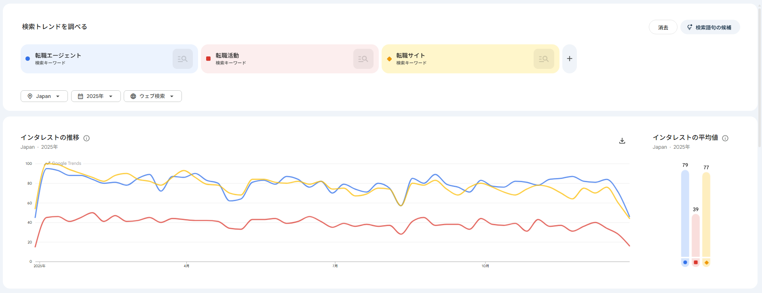
広告の実態｜塾のCPC・CPAには「公開された相場」が存在しない
公的統計も業界統一の公開データも無いことを、再調査で確認した。
＝いくらが適正なのか誰にも見えないまま、全社が入札に参加している。
業界推計値（出典元の特定不可・★社内実績で差し替える）
★ 検索広告CPCの推移（3年）
社内の塾・スクール系実績から
CV地点別のCPC/CVR/CPAが入り次第、
この枠に折れ線で差し込む
CPC（一般KW）
300〜800円
「学習塾＋地域名」等
CPC（繁忙期・高単価）
1,200〜2,500円
1〜3月・7月／医学部予備校・中学受験専門
体験申込CPA
25,000〜50,000円
補習塾・個別指導
体験申込CPA（大手）
60,000〜100,000円
大手中学受験塾・予備校
相場が見えない市場で、入札を強めるのは最も危ない戦い方
・適正CPAが分からないので「いくらまで出すか」を誰も決められない
・繁忙期（1〜3月・7月）はCPCが最大3倍。全社が同じ時期に集中するため
→ だから本提案は入札では戦わない。「取りこぼしを拾う」設計に寄せる（S04の壁②③）
出典｜Gemini再調査（2026-09-15）で公的統計・業界統一データの不在を確認。推計値は広告代理店等の運用事例レポートに基づくが、出典元は特定できていない。★社内実績が唯一の一次根拠になる

Slide 8
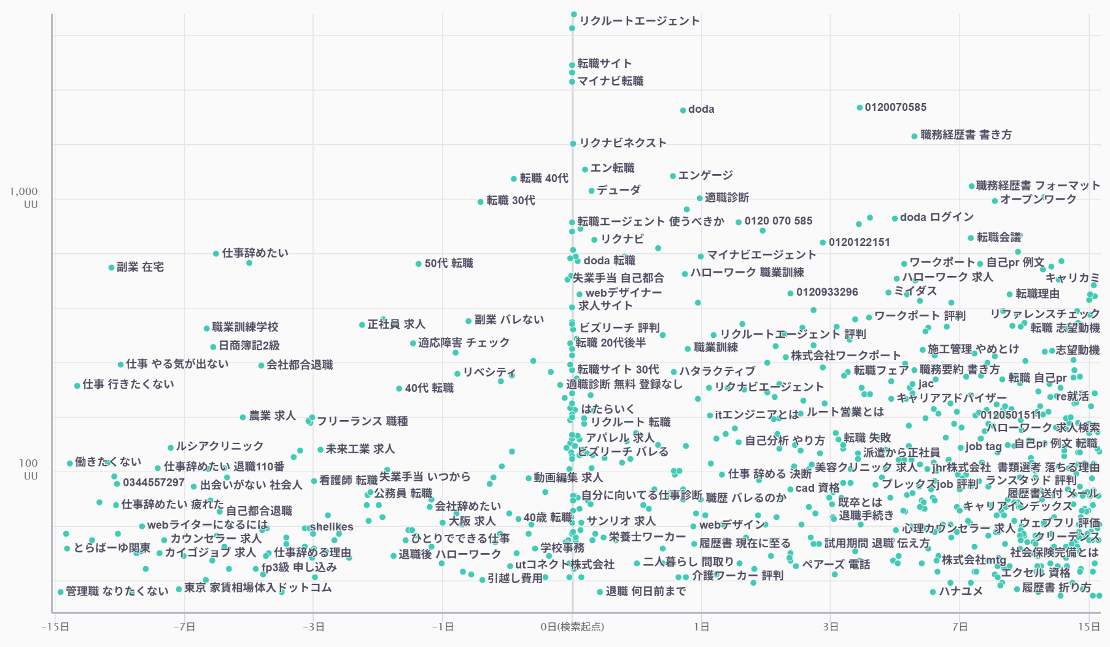
広告実績CVR｜CV地点別の実績（DYM社内データ）
塾・スクール系の社内運用実績を、CV地点別に整理してこの枠に差し込む。
公開データが存在しない領域なので、ここが本提案で唯一の一次根拠になる。
★ DYM社内 広告実績（塾・スクール系）
CV地点別に「CPC／CVR／CPA」を記載する。
CV地点の例：資料請求／体験授業の申込／教室見学の予約／LINE友だち追加
※CV地点を明記しない数値はスライドに載せない（比較できないため）
この枠が埋まると連動して確定するもの
・S04 壁①の数値（CPC/CPA） ・S15 施策展開図の前提 ・S29 効果測定のKPI基準値
・S30 費用プランの投資回収ライン ・巻末SIMのBefore（現状値）
★未取得｜上司確認3点セットの1つ目。CV地点別に揃わない場合は「CV地点＝体験申込」に統一して1行だけでも入れる

Slide 9

広告審査・表現面の懸念｜教育サービス特有の制約
塾の訴求は「成果」を約束したくなるが、そこに景品表示法の線がある。
LINE配信の文面にも同じ制約がかかるため、設計段階で型を決めておく。
成果の断定
例：「必ず成績が上がる」「絶対合格」
根拠なく効果を保証する表現は優良誤認のリスク
No.1・最上級表記
例：「地域No.1」「合格率日本一」
調査主体・範囲・時点の根拠がないと使えない
体験談の扱い
例：「3ヶ月で偏差値15UP」だけを大きく出す
特異な事例を一般的な効果と誤認させない。条件の併記が要る
価格の見せ方
例：「月◯◯円〜」だけを強調
講習費・教材費を含めた総額が分かるようにする（有利誤認の回避）
本提案の対処：成果を約束せず「判断材料を渡す」設計にする
診断は「合う学び方」を示すもので、成績を保証しない。事例は条件（学年・期間・通塾回数）を必ず併記する。費用は月謝だけでなく年間総額を先に見せる（S18・S22の文面に反映済み）。
景品表示法（優良誤認・有利誤認）の一般的な考え方に基づく整理。★実際の配信文面は貴社・弊社双方の法務確認を通すこと。塾業界固有の公正競争規約の有無は未確認

Slide 10
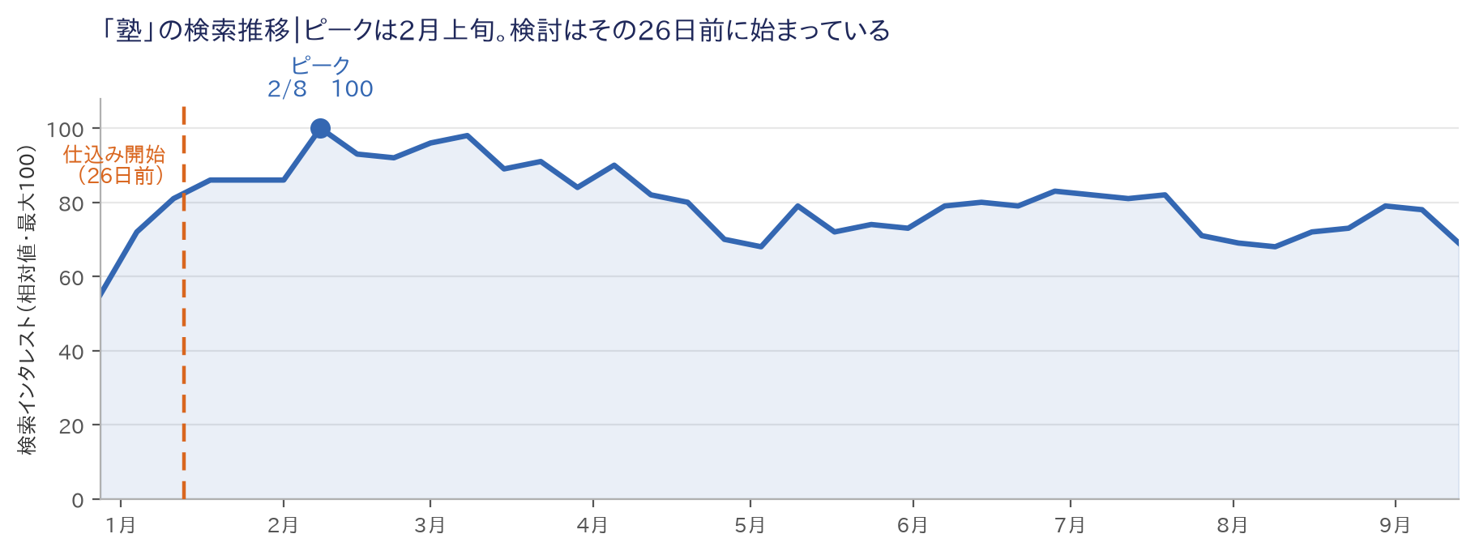
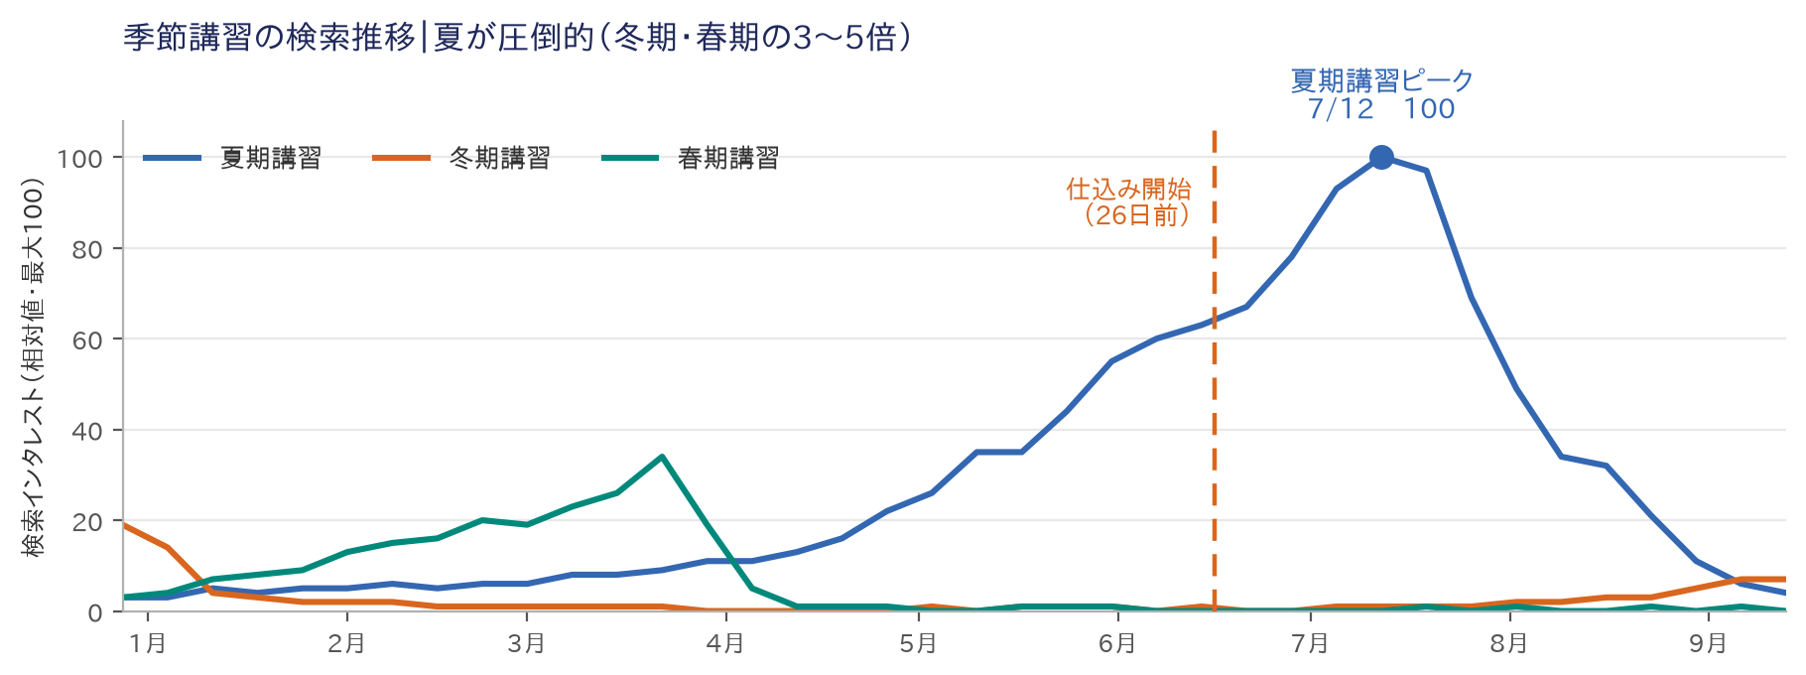
シーズナリティ｜「入会させたい月」ではなく「その26日前」から動く
「塾」のピークは2月上旬、「夏期講習」は7月中旬（冬期・春期の3〜5倍）。
検討には26日かかる（S11）。逆算すると、仕込み開始日は1/13と6/16。
1/13
3/22
6/16
1月中旬〜2月上旬
「塾」ピーク(2/8)の26日前
春期講習ピーク
夏期講習ピーク(7/12)の26日前
受験3種が集中
新学年の募集はここから
規模は夏の1/3
年間最大の商戦はここから
大学1/25・高校1/18・中学2/1
多くの塾が販促を始めるのは2月と7月。ピーク当日に走り出しても、保護者の検討はもう終わっている。
出典｜Googleトレンド（日本・2026-01-01〜09-15・週次／_data/trends/教育塾/）。※取得期間は年初来のため年内の季節性のみ。「◯年で△%上昇」はこのデータでは言えない。※「塾」と他3語（個別指導/予備校/家庭教師）は約8倍のスケール差があるため別グラフにしている

Slide 11
前後検索｜検討は26日前に始まり、塾が現れるのは最後の数日だけ
保護者が最初に動くのは「小学生 塾 月謝 相場」。そこから26日かけて塾を探し始める。
塾の名前が検索されるのは、さらにその数日後。手前の26日間は完全な空白。
小学生 塾 月謝 相場
関連度 4.11
中学生 勉強
親の関わり方
関連度 3.24
高校受験 塾 いつから
関連度 3.53
塾 いつから通わせる
関連度1位 4.98 ／ 塾 成績上がらない 4.67（2位）
接点なし 26日間
塾が接触できる
のはここだけ
-30日
-20日
-10日
0日＝塾を探す
10日
塾 夏期講習 料金 相場
関連度 5.09
明光義塾 口コミ／森塾 口コミ／各社 料金
関連度 3.3前後
① 検討は1ヶ月超
塾が広告・指名検索で拾えるのは最後の数日だけ。手前の3週間は接点ゼロ
② 最初の問いは「いつから」
関連度1位は「塾 いつから通わせる」4.98。料金の確認は+1.6日＝決断の後
③ 口コミは最後に立つ
指名×口コミが出た時点で比較は終盤。その前に友だちになるしかない
出典｜LINEヤフー 前後検索データ（Journey）起点KW「塾 費用」／直近1年 2022-05-09〜2023-05-14・関連度3.0以上を抽出（_data/journey/教育塾/）。※起点KW「塾」のデータには同音異義語「熟」のノイズが16件混入するため集計から除外している

Slide 12
他社分析｜大手もLINEでは規模を持てていない。そして371万人が凍結している
友だち数を実測した。KUMON 2,525万人の一方、全国大手の本部は3万人台。
さらにビザビ（371万人）は今年4月で配信を停止していた。
LINE公式アカウント 友だち数（2026-09-15 実機・認証済アカウント）
🔴 371万人が、いま止まっている
塾
友だち数
型
アカウント構成
診断
KUMON（公文）
25,256,318
A 全国大量
本部＋教室別
なし
「せっかく登録いただいたのですが、
本アカウントは4月で配信を停止いたしました。
今後は『栄光ゼミナール』にて…こちらから
お友だち追加をお願いいたします」
＝ 実際に友だち追加して返ってきたあいさつメッセージ（2026-09-15・実機）
栄光ゼミナール／ビザビ
3,713,373
A 全国大量
🔴 配信停止中
なし
東進ハイスクール
136,000
B 本部小型
本部＋校舎別
なし
武田塾
32,871
B 本部小型
本部＋校舎別
なし
このアカウントの友だち数
3,713,373人
栄光ゼミナール（本部）
30,000
B 本部小型
本部＋教室別
なし
移行先の栄光ゼミナール本体
30,000人
早稲田アカデミー
30,000
B 本部小型
本部
◎ 学力診断
移行できた割合
1%未満
個別教室のトライ
計測不能
C 教室別分散
教室ごとに分散
◎ 性格別診断
友だちは広告で買える。
でも運用設計がなければ、資産にならない。
370万集めてもゼロになる。
数千人でも、設計があれば戦える。
明光義塾
計測不能
C 教室別分散
本部＋FC教室別
なし
森塾
未確認
C 教室別分散
本部＋教室別
なし
空白は「規模」ではなく「規模 × 診断の両立」。規模を持つKUMON・ビザビも、診断で「合う/合わない」を見せていない。
出典｜LINE公式アカウント（page.line.me・実機／いずれも認証済）2026-09-15取得。証跡は _data/lineoa_competitors/。第三者サイト（lineoa.jp）の数値は使用していない。★実名掲載は上司確認事項。★KUMON 2,525万人の内訳（スタンプ/CPF由来か）は未確認のため推定と明記している

Slide 13
全体設計｜カスタマージャーニー8フェーズと、CVの3段
塾は「買う人（保護者）」と「使う人（子ども）」が違う。だからCVを3段に分ける。
軽いCVで先に接点を取り、重いCVへ引き上げる。入会後もLTVのために設計する。
①
②
③
④
⑤
⑥
⑦
⑧
接触
（認知・流入）
サイト離脱
（対策）
育成
（興味喚起）
リード獲得
(web/LINE)
リード有効化
有効リードの
再育成
マネタイズ
（成約）
LTV最大化
・紹介
広告・チラシ・口コミ
LP CVR 2%＝98%が離脱
26日間の空白を埋める
CV① 友だち追加＋診断
CV② 体験・見学の予約
体験に来なかった層へ
CV③ 入会
継続（退会防止）＋紹介
CV① 軽いCV
CV② 主CV
CV③ 最終CV／LTV
LINE友だち追加 ＋ 30秒診断
体験授業・教室見学の予約
入会 → 継続 → 紹介
・氏名・電話番号は不要（匿名で始まる）
・④リード獲得に位置づけ
・ここを取らないと26日間の空白が埋まらない
・診断で「合う/合わない」を確認した後に来る
・⑤リード有効化に位置づけ
・予約の質が上がるので入会率も上がる
・入会がゴールではない（在籍年数がLTVを決める）
・⑦マネタイズ＋⑧LTV最大化
・紹介経由の入会率は70〜80%超
フェーズ ④
フェーズ ⑤
フェーズ ⑦⑧
軽いCVで先に接点を取り、診断で納得させてから重いCVへ。入会後は継続と紹介まで設計する。
CV3段の設計はDYM見解。②③⑥が本提案の主戦場（広告費を増やさずに改善できる区間）

Slide 14
施策全体像｜LINEの後半戦は「辞めさせない」
入会して終わりではない。塾の売上構造で重いのは在籍年数（LTV）のほう。
退会を1人防ぐことは、新規を1人獲得するのと同じ。しかも獲得コストはゼロ。
広告・チラシ
口コミ
LP
離脱防止POP
CPF広告
友だち追加
＋30秒診断
14日
ナーチャリング
体験予約
前日
リマインド
入会
在籍中の保護者接点
離脱予兆検知
継続・紹介
①
①
②
④
③⑤
⑤
⑤
⑦
⑧
⑧
前半戦：新規獲得（ここで終わる提案が多い）
後半戦：退会防止・紹介
施策 | 誰を拾うか | どのCVに効くか | 中身
離脱防止ポップアップ | 未CVの98% | CV①（友だち化） | LP離脱時に「まだ決めなくて大丈夫です」
30秒ぴったり塾診断 | 友だち全員 | CV②（体験予約） | 「合う/合わない」を先に提示し、回答をタグ化
14日ステップ配信 | 未予約の友だち | CV②（体験予約） | 売り込みは2回だけ。残りは家庭で使える情報
体験の前日リマインド | 予約者 | 歩留まり（実施率） | 持ち物・アクセス・変更1タップ。キャンセル料なし
月次の学習レポート | 在籍生の保護者 | 継続率（LTV） | 退会検討理由の50.6%はコミュニケーション不足
離脱予兆検知 | 在籍生 | 継続率（LTV） | 欠席2回連続／宿題未提出／未読3週間で自動声かけ
紹介キャンペーン | 在籍生の保護者 | CV①〜③（紹介） | 塾を知るきっかけ1位は口コミ47%
退会1人の防止＝月謝28,000円×残存18ヶ月≒50万円（モデル値）。新規1人の獲得より安く、確実

Slide 15
施策展開図｜初期に何を作り、毎月何を回すか
初期構築は1〜2ヶ月。作り込むのは診断・リッチメニュー・14日ステップの3つ。
月次は「企画配信・セグメント配信・予兆検知・レポート」の4本を定常で回す。
初期（初動1〜2ヶ月）
月次（定常運用）
LINE公式アカウント開設・プロフィール設計
企画配信（月1〜2本・年間カレンダーに沿って）
30秒ぴったり塾診断（4問）の設計と実装
セグメント配信（診断タグ別に出し分け）
リッチメニュー3タブ×6枠の制作
体験予約者への前日リマインド（自動）
あいさつメッセージ（営業電話しない宣言を含む）
在籍生の保護者へ月次学習レポート
14日ステップ配信（14通）の原稿・実装
離脱予兆検知のトリガー確認と声かけ
キーワード自動応答（料金・振替・持ち物）
GA・LINE分析のレポーティング
LP離脱防止ポップアップの設置
定例会（配信結果の振り返りと翌月の企画）
タグ設計（学年／動機／適性／温度）
文面・リッチメニューの改善
ここを作り込まないと、あとの配信が全部弱くなる
毎月これを回す。DYMが実務を持つ
アカウント開設・リッチメニュー・診断・ステップ配信・タグ管理は、すべて費用内（無償付帯）。
別途費用：LP離脱防止（Sitelead 初期10万円＋月5万円）／通知メッセージ／API連携。配信ツールはLstepまたはHachidoriのどちらか一方を要件定義で選定する

Slide 16
構築①｜友だち追加の動線 CTAは「今すぐ体験」ではなく「受け取る」
26日間の空白を埋めるには、まず匿名で接点を持つこと。
個人情報の要求をゼロにするだけで、拾える層が変わる。
個人情報の要求ゼロ
タップ1回で友だち追加が完了。氏名・電話・成績の入力を求めない
クリエイティブ実文（そのまま使えます）
▼ LP離脱防止ポップアップ
まだ、塾を決めなくて大丈夫です。
30秒の無料診断で、お子さまに合う学び方（集団／個別／映像）だけ先にわかります。営業のお電話は一切ありません。
［ LINEで30秒診断を受け取る ］
※お名前・電話番号は不要です
「決めなくていい」と明言
検討初期（26日前）の層は、決断を迫られると離脱する
営業しない宣言を入口から
※比率データは無いが、明記のコストはゼロで効果は大きい
導線は3つ（LP・広告・オフライン）
LP離脱防止ポップアップ
離脱動作を検知して表示。Sitelead（初期10万＋月5万・別途）
▼ LINE広告 CPF
うちの子、塾に行くべき？
テストの点が下がってきたら読むLINE。学年別「いま家庭ですべきこと」を週1で無料配信中。
［ 友だち追加して受け取る ］
※前後検索の実測で、関連度1位は「塾 いつから通わせる」。料金訴求より「いつから」で刺す
LINE広告 CPF（友だち追加課金）
フォーム入力が存在しない。検討初期層を低単価でリスト化
オフライン（チラシ・教室掲示）
既存のチラシにQRを1つ足すだけ。折込の反応率低下を補う
CTAの言い換えはDYM見解。訴求の軸（料金ではなく「いつから」）はS11の前後検索実測に基づく

Slide 17
構築②｜あいさつメッセージ 友だち追加の10秒後に何が届くか
1通目で「誰が・何を・いつ送るか」と「営業電話はしない」を先に伝える。
アンケート（診断）は1通目に置く。参加率が最も高くなる。
◯◯塾 △△教室
この5つを外すと効かない
はじめまして！
◯◯塾 △△教室・教室長の佐藤です😊
① 担当者名を出す
「教室長の佐藤です」。BOTではなく人がいると示す。塾は「先生」で選ばれる業界
友だち追加ありがとうございます。
このLINEでは、
📊 学年別「いま家庭ですべきこと」
📝 テスト前の勉強のコツ
💰 塾の費用のリアル
を週1回だけお届けします。
② 有人対応の時間帯を明記
「平日14〜21時」。いつ返事が来るか分かると質問のハードルが下がる
⚠️ こちらから営業のお電話をする
ことは一切ありません。
ご質問には私が直接お答えします
（平日14〜21時）。
③ 配信頻度を先に約束する
「週1回だけ」。頻度を明示するとブロック率が下がる
まずは30秒だけ👇
【ぴったり塾診断】で、お子さまに
合う学び方をチェックしてみて
ください。
④ 最大の不安に先回りする
「営業のお電話は一切ありません」。※一般論だが明記コストはゼロ
▶ 診断をはじめる
⑤ 診断は1通目に置く
後ろに回すほど参加率が落ちる。ここで属性を取れないと配信が全部一斉配信になる
なぜ1通目で「営業しない」と言うのか
保護者の検討は26日前から始まっている（S11）。その段階の人に決断を迫ると離脱する。先に「決めなくていい・営業しない」と伝えて、26日間ずっと隣にいることのほうが、最後の数日で指名検索に勝つより確実。
文面はそのまま使える実文。教室長名・対応時間・配信頻度のみ貴社の運用に合わせて差し替える

Slide 18
構築③｜30秒ぴったり塾診断 保護者の63.5%が詰まる「合うか分からない」を解く
4問すべて選択式・自由入力ゼロ。回答がそのまま配信セグメントのタグになる。
診断は集客ツールであると同時に、早期退塾を防ぐリテンション施策でもある。
診断4問（すべて選択式）
診断結果の型｜共感 → 実例 → 費用 → CTA
Q1
お子さまの学年は？
→ 学年タグ
【診断結果】お子さまは「じっくり個別型」です📘
質問が苦手なお子さまは、集団授業だと「わからないまま次の単元へ」が起きやすいタイプです。
同じタイプの中2生は、個別指導で「質問しなくても講師から声をかける」形に変えて、数学58点→82点（3ヶ月・当教室例※）になりました。
費用は週1コマ 月◯◯円〜。季節講習などの追加費用も、先にすべてお見せします。
まずは教室の空気だけ、見に来ませんか？
（体験後の勧誘連絡はしない決まりです）
▶ 体験の空き日程を見る
※ 事例数値は貴社の実績に差し替える。学年・期間・通塾回数の条件を必ず併記（S09）
小1〜4／小5・6／中1・2／中3／高1・2／高3・既卒
Q2
いちばん近いお悩みは？
→ 動機タグ
成績が下がってきた／やる気が出ない／受験対策を始めたい／授業についていけない
Q3
お子さまの性格に近いのは？
→ 適性タグ（集団/個別の判定）
競争があると燃える／マイペースにコツコツ／質問するのが苦手／集中が続かない
Q4
塾はいつから？
→ 温度タグ
今すぐ／今学期中に／次の学年から／情報収集だけ
診断が「継続率」にも効く理由
1年未満で退塾した家庭の43%が「入塾前に十分調べなかった」と回答（1年以上継続は14%）。＝入口で適合を確認させることが、そのまま早期退塾の予防になる。
出典：DeltaX「塾選」退塾に関する調査 2024年（n=65）
費用は結果の後半に置く（先に出すと離脱する）。★競合ではトライ（性格別学習法診断）・早稲田アカデミー（学力診断シミュレーション）が実装済み。実物スクショは未取得

Slide 19
構築④｜リッチメニュー 検討中・予約済み・塾生の3つの顔に出し分ける
常設の受付窓口。左上は常に「いま一番押してほしい行動」を置く。
タブ③に退会相談を隠さず置く。相談を受け止める塾のほうが、結果として続く。
はじめての方
体験予約済みの方
塾生・保護者の方
タブ① はじめての方
タブ② 体験予約済みの方
タブ③ 塾生・保護者の方
🎯 30秒
ぴったり塾診断
💰 料金まるわかり
（講習費まで）
📈 成績アップ事例
🎯 30秒 ぴったり塾診断
📋 体験当日の流れ
🙋 欠席・振替連絡 （電話不要）
💰 料金まるわかり （講習費まで）
🗺️ アクセス・持ち物
📆 面談を予約
📈 成績アップ事例
🔁 日程変更（1タップ）
📢 お知らせ・時間割
🏫 教室・講師を見る
📅 無料体験を予約
❓ よくある質問
🏫 教室・講師を見る
👨‍🏫 担当講師の紹介
📔 宿題・学習記録
📅 無料体験を予約
💬 保護者の声
🎁 ごきょうだい紹介
❓ よくある質問
✉️ LINEで質問する
🍀 休会・退会のご相談
実装：LINE大サイズ 2500×1686px／2列×3行×3タブ
左上＝最重要CTA
予約後の不安をつぶす
電話を減らす＋継続
参考｜KUMON（友だち2,525万人）の実機リッチメニュー（2026-09-15取得）
・タブ切替を実装（「今すぐチェック！」／「インフォメーション」）＝本提案の3タブ構成と同じ思想
・左上に「学年別」を置いている＝タブ①を学年起点にする設計の裏付けになる
・ただし診断も体験予約も無く、「詳しくはこちら→」でWebへ送るだけ＝LINE内で完結していない
証跡｜_data/lineoa_competitors/KUMON_リッチメニュー_20260915.png。退会導線を隠す塾より、相談を受け止める塾のほうが継続する（S27の予兆検知と連動）

Slide 20

構築⑤｜生徒情報との連携 配信を「うちの子の話」に変える
一斉配信のLINEはブロックされる。「うちの子の話」をするLINEはブロックされない。
診断タグ＋在籍データを紐づけて、配信を1対1に近づける。
① 診断タグ（入会前）
② 行動タグ（入会前）
③ 在籍データ（入会後）
・学年／動機／適性／温度の4軸
・友だち追加直後の4問で取得
・配信の出し分けはここから始まる
・どのリッチメニューを押したか
・体験予約したか／来たか
・配信の未読が続いていないか
・出席・欠席／振替の記録
・小テスト・定期テストの推移
・宿題の提出状況
何ができるようになるか
組み合わせ | 配信の具体例
学年タグ × 季節 | 小5の保護者だけに「中学準備講座」を配信。小3には出さない
適性タグ × 事例 | 「質問が苦手」タグの家庭には、個別指導で伸びた事例だけを送る
温度タグ × オファー | 「今すぐ」「今学期中」タグだけに体験オファー。「情報収集だけ」には教育コンテンツのみ
在籍データ × レポート | 毎月の出席・小テスト推移を保護者へ自動配信（S27の本丸）
在籍データ × 予兆検知 | 欠席2回連続／宿題未提出／未読3週間で自動で声かけ（S27）
③の在籍データ連携は、貴社の塾システム（Comiru等）との接続方式によって工数が変わります。初期は手動CSV取込から始め、運用が固まってからAPI連携に移行する進め方を推奨します。
API連携・通知メッセージは別途費用。★貴社が使用中の塾管理システムの確認が必要（要件定義で確定）

Slide 21



配信設計｜シナリオは2本だけ。未入会と、在籍中。
未入会の友だちには14日で体験予約へ。在籍生の保護者には毎月レポートで継続へ。
14日に寄せる理由は2つ：追加15日でアクティブ率が落ちる／後15日で他塾の指名検索が立つ。
シナリオA｜未入会の友だち
シナリオB｜在籍生の保護者
タイミング | 配信内容 | 狙い | 対象
Day0 | あいさつ＋30秒診断 | 属性取得・不安の先回り | 全員
Day3 | 家庭でできる勉強法（塾に入らなくても役立つ） | 信頼の貯金 | 全員
Day5 | 費用のリアル（月謝＋講習費の年間総額） | 費用不安の解消 | 全員
Day7 | 診断タイプ別の成績アップ事例 ＋ 体験オファー① | CV②へ | 適性タグ別
Day10 | よくある不安Q&A（断ったらどうなる／総額は） | 最後の壁を外す | 未予約のみ
Day14 | 次の定期テストからの逆算 ＋ 体験オファー② | 締切で後押し | 未予約のみ
タイミング | 配信内容 | 狙い | 対象
毎月1回 | 学習レポート（出席・小テスト推移・講師コメント） | 退会理由1位2位に効く | 在籍生全員
学期ごと | 面談のご案内（1タップ予約） | 対面の接点を確保 | 在籍生全員
随時 | 離脱予兆検知トリガー（欠席2連続・宿題未提出・未読3週間） | 退会届の前に会話 | 該当者のみ
年2回 | ごきょうだい・ご友人紹介のご案内 | 口コミ47%を動線化 | 継続6ヶ月以上
進級期 | 次学年のコース案内（2〜3月） | 継続率・単価 | 小6・中3以外
随時 | 欠席・振替のLINE受付（自動応答） | 教室長の工数削減 | 在籍生全員
14日のうち、売り込みは2通だけ（Day7・Day14）。残り12通は家庭で使える情報にする。
出口は2つ：予約した人は前日リマインドへ分岐、しなかった人はタグ別の定常配信（週1）へ合流。在籍生は入会と同時にシナリオBへ自動で移す

Slide 22
実文面①｜未入会の友だちに届くLINE（そのまま使えます）
通知プレビューの冒頭15文字で開封が決まる。各通に必ず設計する。
Day3のように「塾に入らなくても役立つ話」を先に渡すから、Day7とDay14が効く。
Day3
Day7
Day14
通知プレビュー：テスト後、9割のご家庭がしない事
通知プレビュー：数学58点→82点になった話
通知プレビュー：次のテストまで、あと◯日です
◯◯塾の佐藤です📚
塾を探す前に、今日からできることを1つだけ。
テスト返却後、多くのご家庭は「点数を見て終わり」。
でも伸びる子の家庭は、返却当日にこれをやっています👇
✅ 間違いを「ケアレスミス」と「わからなかった」に仕分け
✅ 「わからなかった」だけ教科書の該当ページに付箋
✅ 週末に付箋の問題だけ解き直す（30分でOK）
これだけで次のテスト+10点は狙えます。
塾はその先、「付箋が多すぎて手に負えない」ときの
選択肢で大丈夫です😊
◯◯塾の佐藤です。
去年の今ごろ入塾した中2・Aさんの話をさせてください。
お母さまの最初のご相談は「本人にやる気がなくて。
塾に入れても無駄になりそうで怖い」でした。
診断は「質問が苦手なマイペース型」。集団ではなく個別で、
質問しなくても講師から聞きにいく形にしたところ——
📈 数学 58点 → 82点（3ヶ月後の期末）
やる気は「出させる」ものではなく、
「できた」の後についてきます。
🎓 今月の無料体験は残り◯枠。体験後の勧誘連絡は
しない決まりです。
▶ 空き日程を見る
◯◯塾の佐藤です。
次の定期テストまで、あと約◯日。
塾をご検討中なら、今週がひとつの分かれ目です。
理由はシンプルで、
📅 入塾手続き→座席・講師調整→授業開始まで 約1週間
📅 テスト対策には最低3週間
かかるからです。
「まだ迷っている」段階でも大丈夫。体験だけ受けて、
テスト後にゆっくり決めたご家庭も多いです😊
▶ 今週の体験枠（残り◯席）を見る
▶ LINEで質問だけしてみる
Day0（あいさつ＋診断）はS17、Day5・Day10はS21の設計表を参照。★事例の数値（58点→82点）は貴社の実績に差し替え、学年・期間・通塾回数の条件を併記すること（S09）

Slide 23
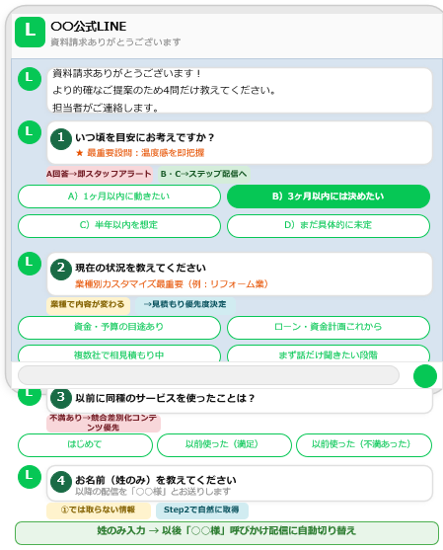
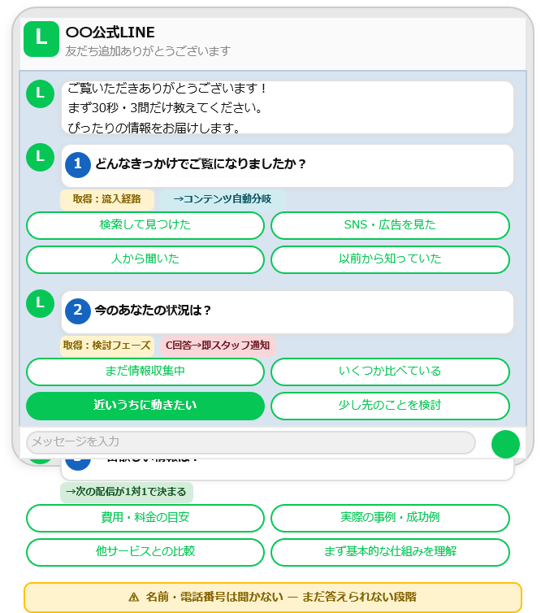
実文面②｜在籍生の保護者に届くLINE 退会理由の50.6%はここに効く
退会を検討した理由の2位3位は、どちらも「コミュニケーション不足」。合計50.6%。
成績が上がらないこと以上に、それについて何も言ってもらえないことで辞めている。
月次の学習レポート（毎月1回・自動）
離脱予兆検知トリガー（該当時のみ・自動）
【9月の学習レポート】◯◯さん
📘 出席 8/8回（皆勤です！）
✍️ 小テスト平均 72点 → 81点（前月比 +9点）
🔍 いま重点的に取り組んでいる単元：一次関数の利用
💬 教室長より：
応用問題で手が止まる場面が減ってきました。
10月は文章題の読み取りを重点的に進めます。
ご不明な点があれば、このトークにそのまま
ご返信ください📩
◯◯さんのお母さま、教室長の佐藤です。
今月お休みが続いていたので、
少し気になってご連絡しました🍀
ご家庭やお子さまのご様子で、
変わったことはありませんか？
「部活が忙しい」「曜日が合わない」「少し疲れている」
——どれもよくあることで、曜日変更やコマ数の調整で
解決できる場合が多いです。
よろしければ15分だけ、お話を聞かせてください。
▶ 面談の空き時間を見る ▶ このままLINEで相談する
退会検討理由 1位「成績が上がらない」44.6%／2位「保護者と講師のコミュニケーション不足」27.7% に同時に効く
実際に辞めた理由の1位は「子どもが塾に行くことを嫌がった」27%。突然ではなく、必ず欠席という予兆が出る
予兆検知のトリガー（4つ）
欠席が2回連続
曜日・時間が合っていない可能性
宿題の未提出が続く
量が合っていない／つまずいている
配信の未読が3週間
関心が薄れている／保護者が忙しい
小テストが2回連続で下降
単元のつまずきが蓄積している
出典｜POPER「Comiru」保護者と学習塾の意識調査 2022年（保護者300人）／DeltaX「塾選」退塾に関する調査 2024年（退塾経験のある保護者65人）

Slide 24
歩留まり①｜体験予約の「来ない」を減らす
予約の約20%が体験に来ない。ここは仕組みだけで戻せる区間。
前日リマインドで、持ち物・アクセス・変更手段の3つの不安を先につぶす。
予約完了 直後
予約内容の確認＋カレンダー登録リンク
その場で不安を残さない
前日リマインドの実文
【明日◯時〜】体験授業のご確認です😊
◯◯塾 △△教室（地図はこちら▼）
✏️ 持ち物：筆記用具だけでOK（教材はご用意します）
🚲 駐輪場：教室裏にあります
👪 保護者さまは「見学」でも「面談だけ」でも大丈夫です
ご都合が変わったら、このトークに「変更」と送って
ください。1タップで別日程をご案内します
（キャンセル料はありません）
前々日
担当講師の紹介（顔写真・ひとこと）
誰に会うか分かると欠席が減る
前日
持ち物・アクセス・日程変更の案内
当日朝の「行くのやめようか」を防ぐ
当日 2時間前
「お待ちしています」の短い一言
最後のひと押し
翌日
お礼＋診断結果の再送＋相談導線
断る自由を残したまま次へ
期待効果
予約→体験の実施率 80% → 92%
弊社支援実績レンジ（保守置き）。★社内数値で確定させる
「キャンセル料はありません」を必ず書く
保護者が体験をためらう理由に、断りにくさがある（※比率データは無く一般論）。変更・キャンセルの自由を明示したほうが、結果として実施率は上がる。
無断キャンセルは「行く気がない」のではなく「思い出せない・持ち物が不安・変更方法が分からない」で起きる

Slide 25
配信設計｜年間の企画カレンダー ピークではなく「26日前」に動く
検索の山（Googleトレンド実測）から逆算して、仕込みを始める日を決める。
企画投稿は月1〜2本。その月に保護者が何を考えているかに合わせる。
1月
新学年の準備が動き出す
「塾」ピーク2/8の26日前＝1/13から仕込み
小5・中2の保護者へ「次学年で変わること」
2-3月
入会の最大期／春期講習
受験3種のピークも1月中旬〜2月上旬
新学年スタート応援。春期講習は夏の1/3規模
4-5月
最初の定期テスト
中間テストで成績不安が顕在化
「テスト後、9割の家庭がしない事」（S22 Day3）
6月
夏期講習の仕込み開始
夏期講習ピーク7/12の26日前＝6/16
年間最大の商戦。ここを外すと1年が変わる
7-8月
夏期講習ピーク
冬期・春期の3〜5倍の規模
夏の学習計画・自由研究・受験生の夏
9-10月
下半期スタート／退会注意期
部活引退後の8〜10月は退会ピークの1つ
予兆検知を強める月。面談オファーを厚く
11-12月
冬期講習・受験直前
冬期講習は12月下旬がピーク
受験生は直前期、非受験生は「来年こそ」
出典｜Googleトレンド（日本・2026年年初来・週次／_data/trends/教育塾/）＋前後検索の26日（S11）。退会ピーク（3月・8〜10月）は業界推計値。★貴社の入会・退会の月別実績が入れば、この表を実データで置き換える

Slide 26
配信設計｜通知メッセージ 電話番号だけで届く、塾と相性のいい機能
友だち未追加でも、電話番号があればLINEにメッセージを届けられる（別途費用）。
塾は在籍生の電話番号を持っている。既存リストをLINEへ移す最短の導線になる。
既存の在籍生リストをLINEへ移行
紙・電話・メールで連絡している保護者をLINEに集約。以後の連絡コストが下がる
在籍生の保護者
塾にとっての価値
塾は在籍生・卒塾生の電話番号を必ず持っている。この資産をLINEに変えられるのが通知メッセージ。
特に「卒塾した家庭の下の子」は、獲得コストゼロで入会率が最も高い層（紹介経由70〜80%と同じ構造）。
休会・退会した家庭への再接触
「その後いかがですか」の一言。塾は再入会が起きやすい業態
過去の在籍者
資料請求だけで止まっている層
体験に進まなかった人へ、季節講習のタイミングで再案内
過去の問い合わせ者
⚠ 注意点
・別途費用（アカウント種別・配信数による）
・「知らないのに届いた」と受け取られない文面設計が要る
・在籍生・過去の問い合わせ者など、関係性が明確な相手に限定する
兄弟姉妹への案内
上の子が卒塾した家庭に、下の子の学年到達時に案内
卒塾家庭
導入の優先度
初期は不要。まず在籍生をLINEに集めて運用を固め、リストが溜まってから検討するのが安全。
通知メッセージは別途費用。利用可否・単価はLINEヤフーの規定により変動するため、要件定義時に最新条件を確認する

Slide 27
歩留まり②｜退会防止 退会は「突然」ではない。必ず予兆がある。
退会検討理由の1位は「成績が上がらない」44.6%。2位3位のコミュニケーション不足が合計50.6%。
成績が上がらないこと以上に、それについて説明がないことで辞めている。
退会を検討した理由（POPER 2022年・保護者300人）
早期退塾には予測因子がある
1年未満で退塾した家庭
・入塾理由が「友達が通っていた」26%（1年以上継続は3%）
・「入塾前に十分調べなかった」43%（1年以上継続は14%）
→ 入口の適合確認（S18の診断）が、そのまま継続率の施策になる
成績が上がらない
44.6%
保護者と講師のコミュニケーション不足
27.7%
子どもと講師のコミュニケーション不足
22.9%
2位＋3位 ＝ 50.6% コミュニケーション起因
実際に辞めた理由（DeltaX「塾選」2024年・退塾経験のある保護者65人）
① 成果の可視化
月1で学習レポートを自動配信。退会理由1位と2位に同時に効く
27%
子どもが塾に行くことを嫌がった
14%
部活・習い事と両立できなかった
10%
進路を変更した
10%
テストの点数が上がらなかった
② 予兆検知
欠席2連続・宿題未提出・未読3週間で自動声かけ→面談へ
③ 入口での適合確認
診断で「合う/合わない」を先に見せる（＝43%の予防）
退会を年5名防ぐ＝新規を5名多く獲得するのと同じ。しかも獲得コストはゼロ。
出典｜POPER「Comiru」保護者と学習塾の意識調査 2022年（n=300）／DeltaX「塾選」退塾に関する調査 2024年（n=65）。年間中途退会率10〜20%は業界推計値（公的統計なし）

Slide 28
現場の工数｜教室長を「夕方の電話番」から解放する
塾の現場は夕方に全部が重なる。欠席連絡・授業準備・面談が同じ時間帯に集中する。
電話をLINEに逃がすだけで、浮いた時間を予兆の出た生徒との面談に回せる。
Before｜いまの夕方
After｜LINE導入後
16:00-17:00
欠席連絡の電話が集中
終日
欠席・振替はLINEで自動受付
授業準備が止まる
電話が鳴らない
17:00-19:00
授業開始。電話に出られない
終日
料金・持ち物・振替はKW自動応答
折り返しが溜まる
24時間365日対応
19:00-21:00
授業と面談が重なる
授業時間
授業に集中できる
保護者対応が後回しに
折り返しが発生しない
21:00-
折り返し電話・翌日準備
浮いた時間
予兆の出た生徒の保護者と面談
残業が常態化
退会防止に直結
工数削減を「時給換算」で語らない
削減額を人件費で計算すると額が小さく見え、論点もズレる。決裁者に効くのは「ピーク時に手が止まる」という現場の実感と、浮いた時間を退会防止の面談に回せるという接続。
電話を減らすこと自体が目的ではない。空いた時間を、辞めそうな生徒との面談に使えることが価値。
欠席・振替のLINE受付、キーワード自動応答は費用内（無償付帯）。日程調整の自動化は要件により別途

Slide 29
成果の見方｜友だち数をKPIにしない
371万人集めても配信を止めればゼロ（S12）。友だち数は成果ではない。
見るのは「体験予約」「入会率」「継続率」の3つと、その先の粗利だけ。
区分 | 指標 | 見方
主KPI | 体験予約数／体験予約CPA | LINE経由と広告経由を分けて見る
主KPI | 体験→入会率 | 診断を通った人と通らない人で比較する
主KPI | 年間の中途退会率 | 予兆検知の声かけ→面談→継続の歩留まりも見る
副KPI | 予約→体験の実施率 | 前日リマインドの効果はここに出る
副KPI | 診断の完了率 | 低ければ設問が重い。4問を超えていないか
副KPI | 配信の開封率・ブロック率 | ブロック率が上がったら配信頻度か内容の問題
見ない | 友だち数（単体） | 増やすだけなら広告で買える。成果と相関しない
見る周期を分ける（短期の数字で施策を殺さない）
月次で見る
体験予約数・予約CPA・実施率・診断完了率・ブロック率
四半期で見る
体験→入会率・退会率・紹介経由の入会数
年次で見る
生徒1名あたりの生涯粗利（LTV×粗利率）と、投下費用の回収
継続率は四半期で見る。塾の退会は年度末（3月）と部活引退後（8〜10月）に集中するため、月次の増減だけを見ると施策の効果を読み違える。
レポートは月次の定例会で共有（費用内）。GA連携・LINE分析の数値は弊社側で取得して提出する

Slide 30
費用プラン｜6ヶ月〜・税抜
アカウント構築から配信の実務まで、下記はすべて費用内（無償付帯）。
貴社の運用体制に合わせて、①〜④のいずれかを選んでいただきます。
① コンサル基本
推奨
② 初動設計＋運用
③ 運用代行・効率改善
④ 成果報酬型
初期 10万円〜
初期 10万円〜
初期 10万円〜
初期 5万円〜
月 20万円（3投稿）
30万円（5投稿）
50万円（9投稿）
月 5万円〜
月 0万円〜
（アカウント費のみ）
単価 × 成果数
＋ 固定費
企画から配信まで全部任せたい
構築は任せて、配信は自社で回したい
既にアカウントがあり、改善だけ頼みたい
成果に連動させたい
無償付帯（費用内で実施）
✓ アカウント開設
✓ プロフィール設計
✓ リッチメニュー制作
✓ あいさつメッセージ
✓ 初期アンケート（診断）
✓ KW自動応答
✓ ステップ配信
✓ セグメント配信
✓ タグ管理
✓ GAレポート連携
✓ クリエイティブ制作
✓ 月次定例会
別途費用（誤解が起きやすいので明記します）
・LP離脱防止（Sitelead）：初期 10万円 ＋ 月 5万円
・通知メッセージ／API連携（塾管理システムとの接続）：要件により個別見積
・配信ツール（Lstep または Hachidori のどちらか一方を要件定義で選定）
契約は6ヶ月〜。塾の商戦（2〜3月／7〜8月）を1サイクル含む期間で効果を見ていただくため。4ヶ月目以降の月額は上記のとおり継続します

Slide 31
導入スケジュール｜次の商戦から逆算して着手する
構築に約1.5ヶ月。そこから14日ステップが一周して、ようやく数字が動き出す。
「塾」ピーク2/8なら12月着手、夏期講習7/12なら5月着手が目安。
Phase 1
要件定義・設計
Phase 2
構築・制作
Phase 3
テスト配信・調整
Phase 4
本格運用・改善
2週間
3〜4週間
1〜2週間
継続
・現状ヒアリング（在籍数・月謝・退会率・広告実績）
・CV3段とタグ設計の確定
・塾管理システムとの連携方式の決定
・配信ツールの選定（Lstep / Hachidori）
・アカウント開設・プロフィール
・30秒診断（4問）の設計と実装
・リッチメニュー3タブ×6枠の制作
・14日ステップ（14通）の原稿・実装
・LP離脱防止の設置
・社内テスト配信（文面・分岐の確認）
・法務確認（S09の表現チェック）
・既存の在籍生への案内・友だち化
・企画配信（月1〜2本）
・セグメント配信・予兆検知の稼働
・月次レポート＋定例会
・四半期で入会率・退会率を検証
逆算のしかた（S10の検索ピークから）
2〜3月の入会期を取りにいく → 12月着手 → 1月中旬に配信開始（「塾」ピーク2/8の26日前）
7〜8月の夏期講習を取りにいく → 5月着手 → 6月中旬に配信開始（夏期講習ピーク7/12の26日前）
在籍生の友だち化（Phase 3）は初月から効く。新規獲得の数字が動くのはPhase 4に入ってから

Slide 32
体制｜誰が何をやるか
配信の実務（原稿・制作・設定・分析）は弊社が持ちます。
貴社にお願いするのは、教室の情報と、月1回の定例会だけです。
DYM｜運用統括
DYM｜配信担当
DYM｜クリエイティブ
貴社｜教室
・全体設計・KPI管理
・月次レポートと改善提案
・定例会の進行
・配信原稿の作成
・セグメント・ステップの設定
・予兆検知トリガーの管理
・リッチメニュー制作
・配信画像・バナー
・LP離脱防止の設置
・教室の情報提供（実績・講師）
・体験・面談の実施
・月1回の定例会にご参加
進め方のリズム
毎月
配信企画の提案（弊社）→ 貴社confirm → 配信 → レポート
毎月
定例会（30〜60分）：先月の数字の振り返りと翌月の企画
四半期
入会率・退会率の検証と、施策の組み替え
随時
LINEトークで質問・相談（専用グループ）
貴社の負担は「教室の情報」と「月1回の定例会」だけ。配信の実務は弊社が持ちます。
体制の人数・担当者名は契約時に確定します。定例会はオンライン可

Slide 33
飛び道具｜他塾がやっていない企画（ご参考）
競合8社のLINEはすべて「予約の受け皿」で止まっている（S12）。
以下は地域で最初の1社になれる企画案です。優先度はDYM見解。
◎
学年別・逆算カレンダー配信
小3〜中2の保護者へ、学年ごとに「この時期にやるべきこと」を毎月配信。入塾学年の山（中受小4／他小5-6）の1学年前から接点を持つ
◎
テスト返却週のピンポイント配信
定期テストの返却時期に合わせて「点数の見方」を配信。中学生の入塾きっかけ1位は「成績が不安」52.4%
○
きょうだい・卒塾生への通知メッセージ
卒塾家庭の下の子が該当学年に達したタイミングで案内。紹介経由の入会率は70〜80%超
○
保護者向け「進路のきほん」ミニ講座
LINEで完結する3分×5回の配信講座。決定関与は保護者80.5%。保護者自身の知識不足を埋める
△
AIによる学習相談ボット
24時間の質問対応。ただし塾は「先生」で選ばれる業界なので、有人対応の価値を下げないよう設計が要る
◎＝根拠データあり・すぐ実行できる ／ ○＝条件付きで有効 ／ △＝この業界では優先度低（DYM見解）
優先度の判定はDYM見解。根拠データはS03〜S12および巻末の出典一覧を参照

Slide 34
第2の提案軸｜塾は広告より口コミで選ばれる。そこを動線にする。
塾を知ったきっかけ1位は「知人・友人の口コミ」47.0%。塾の公式サイトより強い。
しかも紹介経由の入会率は70〜80%超。Web広告経由の40〜50%と30pt以上違う。
塾を知ったきっかけ（POPER「Comiru」2022年・保護者300人）
紹介を「頼む」のではなく「頼みやすくする」
知人・友人の口コミ
47.0%
① 紹介したくなる材料を毎月渡す
月次の学習レポートは、そのまま「うちの子が伸びた証拠」になる。ママ友に見せられる形にしておく
インターネット上の口コミ
28.3%
② リッチメニューに常設する
タブ③に「ごきょうだい・ご友人紹介」を常時置く。思い立った瞬間に押せる場所が要る
入会率の差（業界推計値）
紹介・口コミ経由 70〜80%超 vs Web広告経由 40〜50%
③ タイミングを狙って声をかける
成績が上がった月・皆勤だった月に自動で紹介案内。満足度が高い瞬間に頼むと通る
ただし、口コミだけで選ばれると続かない
1年未満で退塾した家庭の26%が、入塾理由を「仲の良い友達が通っていたから」と回答（1年以上継続した家庭は3%）。
→ 紹介で来た人にも、必ず診断を通す。「友達が行っているから」を「うちの子に合っているから」に変えてから入会してもらう。
④ 卒塾家庭の下の子を拾う
通知メッセージで、該当学年に達したタイミングで案内（S26）
広告より安く、入会率が高く、続きやすい。紹介は「おまけ」ではなく主要な獲得チャネル。
出典｜POPER「Comiru」2022年（n=300）／DeltaX「塾選」退塾に関する調査 2024年（n=65）／入会率の差は業界推計値（出典元の特定不可）

Slide 35
LINE公式アカウントの実績と、この資料の出典
LINEヤフー公式の「教育・スクール」導入事例は未取得のため差込枠にしています。
捏造はしません。この資料で使った数値の出所を、すべて下に並べます。
★ LINEヤフー公式 導入事例（教育・スクール）
lycbiz.com/jp/case-study から該当業種の事例を取得して差し込む。
該当なしの場合は「公式事例は存在しない＝先行者になれる」と正直に書く
（注文住宅案件では実際に該当なしだった）
この資料の出典一覧
スライド | 出典
S03 | 厚労省 人口動態統計／経産省 特定サービス産業動態統計／文科省 学校基本調査／矢野経済研究所2024
S05 | LINEヤフー前後検索（実測）／塾ナラ2025 n=200／塾シル2026 n=249／明光ネットワークジャパン2020
S07 | 業界推計値（出典元の特定不可）★社内実績で差し替え
S10 | Googleトレンド 日本 2026年年初来（実測）
S11 | LINEヤフー前後検索 起点KW「塾 費用」2022-05〜2023-05（実測）
S12 | LINE公式アカウント page.line.me・実機 2026-09-15取得（実測・証跡あり）
S18 | DeltaX「塾選」退塾に関する調査 2024年 n=65
S23/S27 | POPER「Comiru」2022年 n=300／DeltaX「塾選」2024年 n=65
S25 | Googleトレンド（実測）＋前後検索の26日
S34 | POPER「Comiru」2022年 n=300／ネオマーケティング2019
入塾学年 | オリコンME 2025年 学習塾 利用実態データ
入塾きっかけ | インタースペース「ママスタ」2021年 n=1,037
LINEヤフー公式データ（倍率表現は使っていません）
・LINE 国内月間利用者数：1億人突破（2025年12月末時点）
・メッセージの開封：受信直後 約2割／3〜6時間で約5割／当日中に約8割
※「開封率60〜80%＝メルマガの3〜4倍」という表現は公式値ではないため使用していません。
※「LINE経由で来店率40〜50%改善」はDYM支援実績であり公式値ではありません。出典を混ぜません。
★ 提出前の必須作業：公表統計（S03）はe-Statで統計表を開いて数値を照合すること。★ 競合の実名掲載と、民間調査の引用可否は上司確認事項。特に明光義塾は競合であり、その調査を引用している点に注意。
出典のない数値は書かない。業界指標／自社実績／業界推計値／モデル値は、この資料ではラベルを分けて表記している

Slide 36





貴社の明るい未来に必ず貢献致します。
本社
本社
  株式会社DYM 〒141-0032 東京都品川区大崎1-11-2 ゲートシティ大崎イーストタワー10階
  TEL: 03-5745-0200 FAX: 03-3779-8720 http://dym.asia 代表取締役 水谷佑毅

